Slide 1
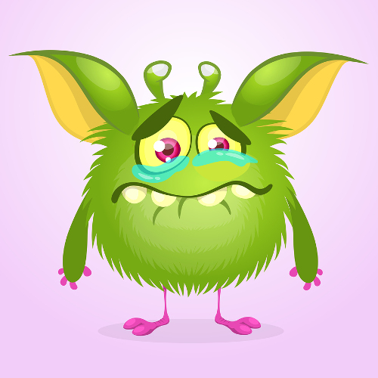
Lee el cuento BICHO RARO BUSCA AMIGO Autor: Eva María Rodríguez CUENTO SOBRE LA EMPATIA

Slide 2
Había una vez…
un lugar donde vivían todo tipo de criaturas fantásticas. Había hadas, brujas, brujos, trolls, magos, magas, dragones, gnomos, enanitos, elfos y cualquier otro ser imaginable.
Un día apareció por allí un ser verde y peludo, con grandes orejas y diminutos pies, con dos antenas en las que, al parecer, tenía el sentido del olfato.
Nadie le hacía caso, y eso que él se metía entre los demás seres, a ver si alguien le decía algo. Pero nada, todo el mundo se volvía hacia otro lado, sin prestarle atención.
Un día, este ser verde y peludo se puso un poco pesado y terminó cansando a un hada, que le gritó: ¡Vete bicho raro!

Slide 3
Continuamos leyendo…
El ser peludo y verde se fue muy triste, porque vio a la gente muy enfadada con él. Al menos, pensó, ya tenía nombre: Bicho Raro.
Bicho Raro siguió su paseo entre los seres de aquel curioso lugar, pero en todas las partes le recibían igual:
-¡Vete, bicho raro! ¡Vete, bicho raro!
Bicho Raro encontró una cueva solitaria y allí se escondió. Después de estar tres días y tres noches llorando sin parar alguien le dijo desde el fondo de la cueva, con voz grave y profunda. ¿ quién esta ahí?

Slide 4
¿Cómo crees que se sentía Bicho raro?
Poco a poco fue apareciendo un dragón verrugoso de color verde. Y si esto no fuera poco, el dragón estaba tuerto y cojo. Sin embargo, despedía un agradable olor a flores silvestres.
Al verlo Bicho raro le preguntó
¿No te doy asco, ni te parezco demasiado raro?
Yo podría preguntarte a ti lo mismo -dijo el dragón-. Pero, ¿tanto importa el aspecto? No puedo juzgarte solo por eso.
-Gracias, dragón -dijo Bicho Raro-. Seremos amigos. ¿Cómo te llamas?
-No tengo nombre -dijo el dragón-. Puedes ponérmelo tú, si quieres.
-Entonces te llamaré Amigo -dijo el dragón.

Slide 5
ACTIVIDADES COMPLEMENTARIAS
DIBUJA A ESTOS DOS BUENOS AMIGOS BICHO RARO Y DRAGÓN
USA TU IMAGINACION.
REFLEXIONA: ¿Conoces a alguien que se ha sentido como Bicho raro?
AHORA QUE YA SABES SER EMPATICO ¿Qué harías?

